Slide 2

BÁO CÁO BÀI TẬP LỚN
Học phần:PHÂN TÍCH VÀ THIẾT KẾ HỆ THỐNG
Nhóm 14
Đề tài: Hệ thống website bán đồ ăn nhanh
GV hướng dẫn: | TS. Nguyễn Hữu Đức
Sinh viên thực hiện: | Bùi Việt Anh Nguyễn Huy Toàn Trần Văn Báu Nguyễn Văn Thành | 20204709 20204796 20204813 20204789

Slide 3
Mục lục
Giới thiệu đề tài
Phân tích nghiệp vụ phần mềm
Phân tích yêu cầu chức năng
Thiết kế
Thực hiện và triển khai

Slide 4
1.Giới thiệu đề tài

Slide 5
1.1 Đặt vấn đề
Từ nhiều năm trở lại đây, thị trường đồ ăn nhanh tại Việt Nam đã phát triển mạnh mẽ, đồng thời Internet cũng phát triển rất nhanh. Điều này đã tạo điều kiện thuận lợi cho việc mua bán thực phẩm trực tuyến, giúp người tiêu dùng có thể dễ dàng đặt hàng qua mạng.
Đặc biệt, trong bối cảnh dịch Covid-19 gây khó khăn cho các hoạt động kinh doanh truyền thống, việc thiết kế một website bán đồ ăn nhanh trở thành yêu cầu cấp bách. Hệ thống bán đồ ăn nhanh trực tuyến này sẽ giúp khách hàng có thể dễ dàng lựa chọn các sản phẩm mà họ muốn mua và đặt hàng một cách thuận tiện.
Đồng thời, hệ thống này cũng sẽ mang lại lợi ích kinh doanh cho các cửa hàng, giúp tăng thêm lợi nhuận thông qua việc bán hàng trực tuyến và tiếp cận được nhiều khách hàng hơn.

Slide 6
1.2 Mục tiêu và phạm vi đề tài
a.Mục tiêu
Giúp cho người mua hàng thuận tiện trong việc lựa chọn sản phẩm và đặt hàng
Giúp cửa hàng dễ dàng trong việc quản lý các đơn hàng, đáp ứng đúng các yêu cầu của khách hàng. Đồng thời giúp cửa hàng dễ dàng trong việc tạo ra các sự kiện thu hút khách hàng
Xây dựng website bán hàng thân thiện với người dùng, dễ thao tác

Slide 7
1.2 Mục tiêu và phạm vi đề tài
b,Phạm vi
• Cửa hàng có thể quản lý các mặt hàng, quản lý đơn hàng, quản lý tài khoản khách hàng
• Khách hàng có thể đăng ký tài khoản, xem danh sách các mặt hàng và đặt hàng
• Hệ thống cho phép nhân viên cửa hàng tạo các sự kiện, các voucher để tặng riêng cho các khách hàng hoặc áp dụng cho toàn bộ tất cả các khách hàng trong hệ thống.
• Khách hàng có thể nhìn thấy tình trạng đơn hàng trong hệ thống của minh. Cửa hàng sẽ thay đổi tinh trạng đơn hàng và khách hàng sẽ nhận được thông báo mỗi khi đơn hàng thay đổi.

Slide 8
2. Phân tích nghiệp vụ phần mềm

Slide 9
2.1 Tác nhân hệ thống
- Hệ thống gồm 3 tác nhân:
Khách:(Là người chưa có tài khoản hoặc chưa đăng nhập vào hệ thống)
+ Khách có thể xem danh sách, chi tiết các sản phẩm, danh sách, chi tiết sự kiện trên hệ thống, đăng nhập, đăng ký.
Khách hàng:(Là người đã có tài khoản trong hệ thống)
+ Khách hàng có thể tìm kiếm món ăn, thêm món ăn vào giỏ hàng cũng như đặt hàng, thêm các lưu ý về đơn hàng cho nhân viên cửa hàng
+ Khách hàng có thể xem các sự kiện đang diễn ra do của hàng tổ chức
Nhân viên
+ Nhân viên có thẻ xem danh sách các món ăn nhà hàng mình cũng cấp, thêm món ăn, sửa thông tin chi tiết các món ăn (tên, hình ảnh, size,, giá,….), xóa các món ăn đó khỏi hệ thống của của hàng.
+ Nhân viên cũng có thể xem các sự kiện nhà hàng tổ chức, thêm sự kiện, sửa sự kiện đó(thời gian tổ chức, các món ăn áp dụng trong sự kiện, số lượng đơn hàng được áp dung,….), xóa sự kiện hiện không được áp dung.
+ Nhân viên nhận các đơn hàng hợp lệ hệ thống gửi về và xác nhận các đơn hàng đó

Slide 10
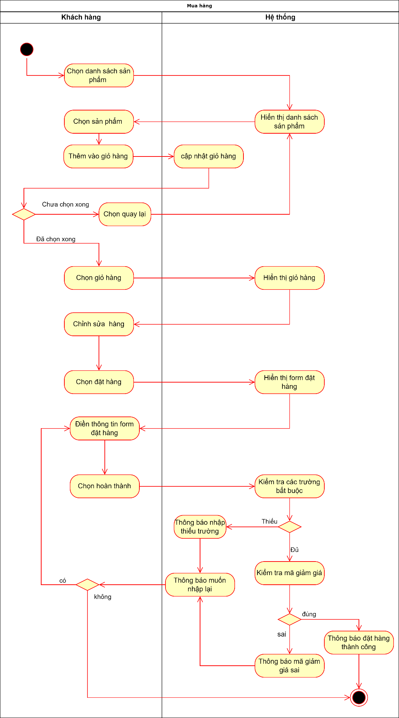
2.2 Phân tích quy trình nghiệp vụ
Biểu đồ hoạt động nghiệp vụ “Mua hàng”

Slide 11
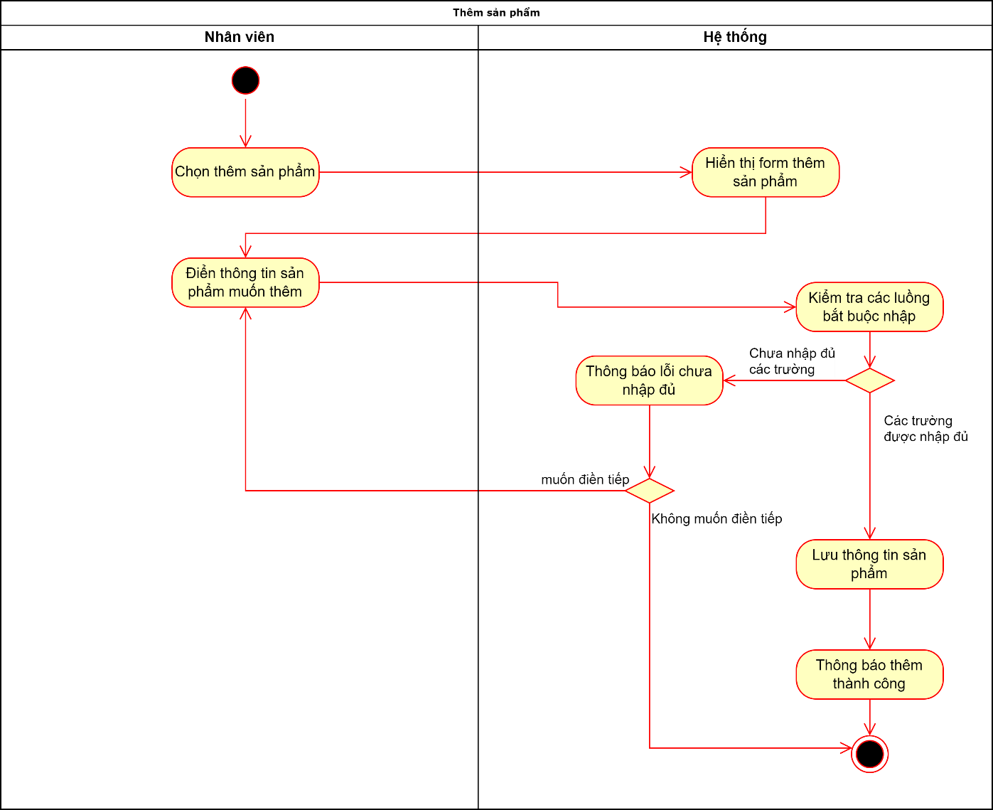
2.2 Phân tích quy trình nghiệp vụ
Biểu đồ hoạt động nghiệp vụ “Thêm sản phẩm”

Slide 12
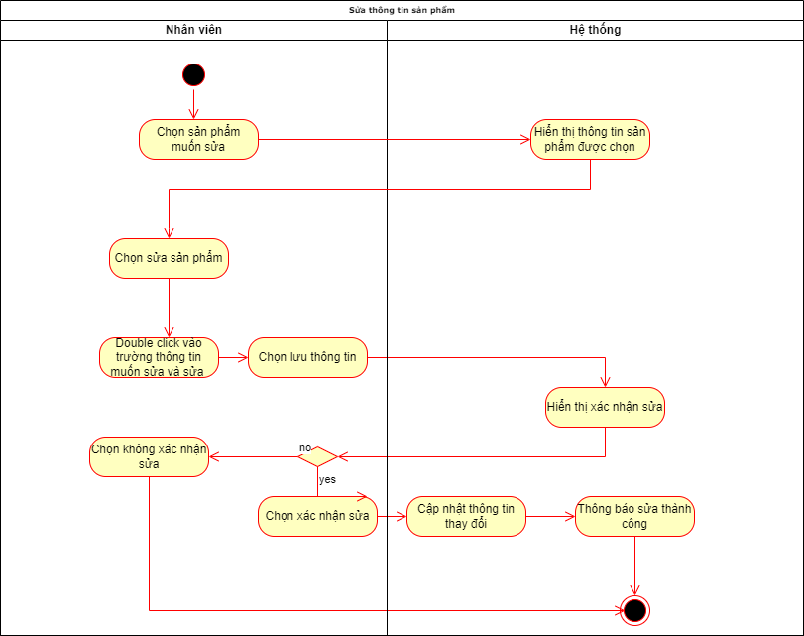
2.2 Phân tích quy trình nghiệp vụ
Biểu đồ hoạt động nghiệp vụ “sửa sản phẩm”

Slide 13
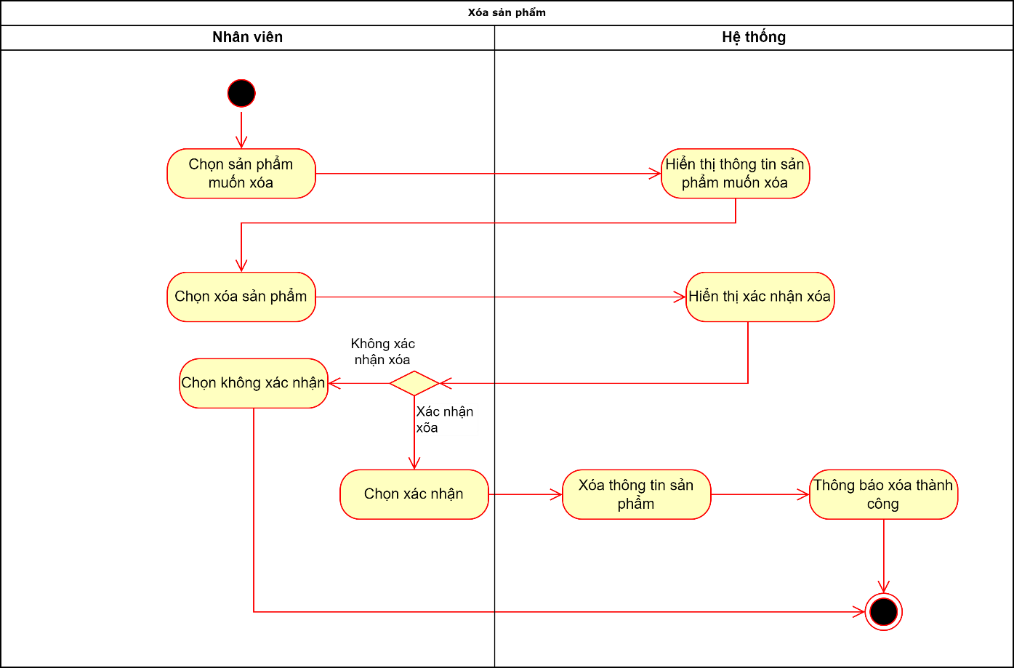
2.2 Phân tích quy trình nghiệp vụ
Biểu đồ hoạt động nghiệp vụ “Xóa sản phẩm”

Slide 14
3. Phân tích yêu cầu

Slide 15
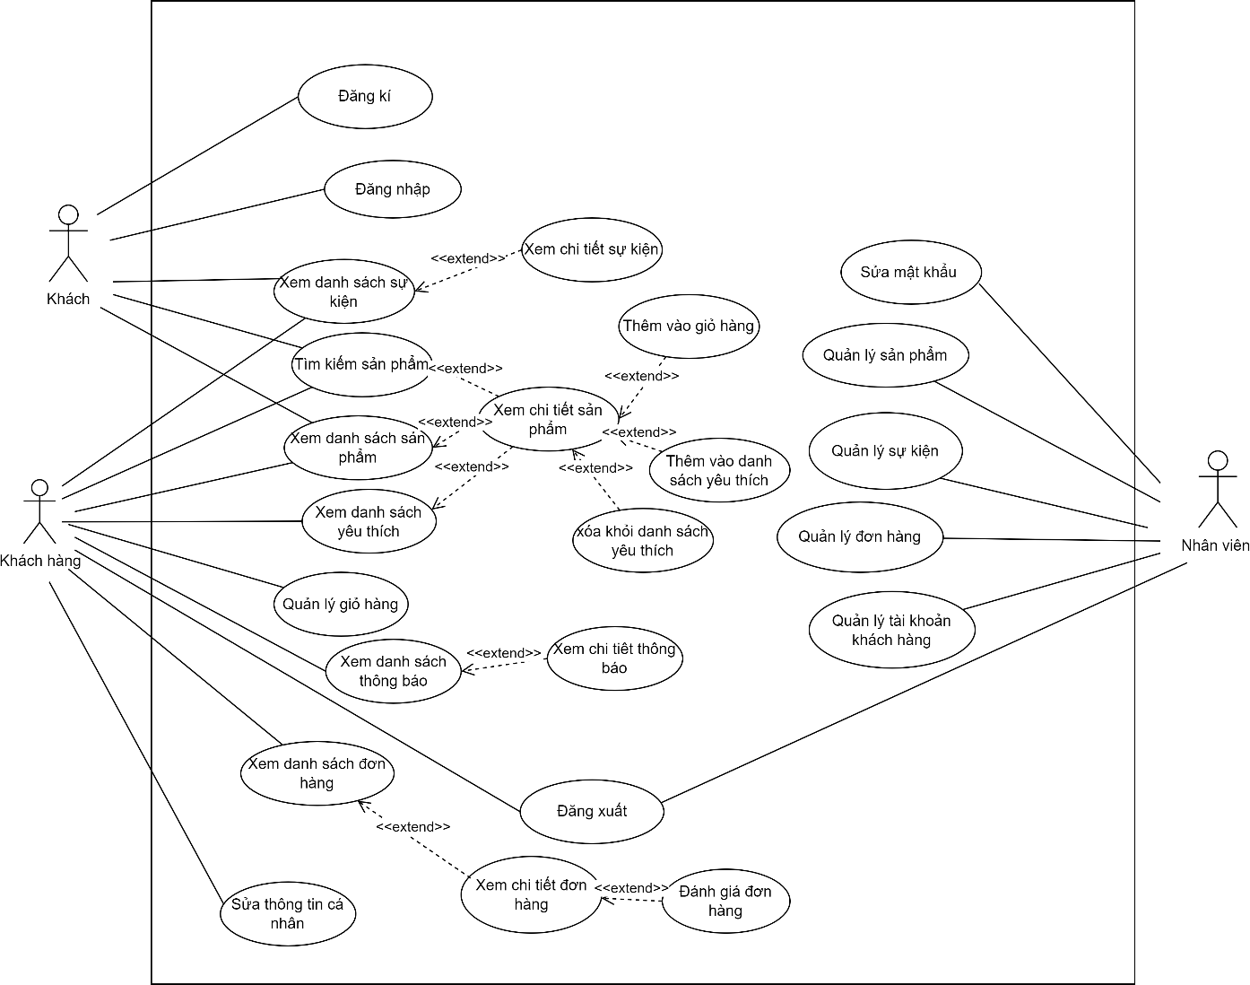
3.1 Phân tích yêu cầu chức năng
Biểu đồ use case tổng quan của hệ thống

Slide 16
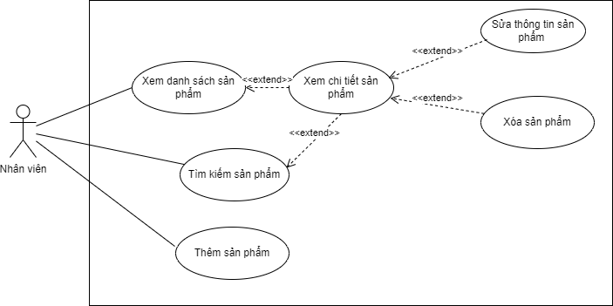
3.1.1 Nhóm use case của nhân viên
A// Phân rã use case “Quản lý sản phẩm”

Slide 17
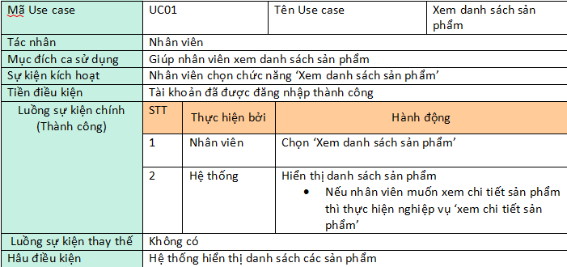
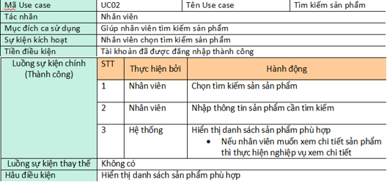
3.1.1 Nhóm use case của nhân viên
Đặc tả Use Case
UC01 “Xem danh sách sản phẩm”
UC02 “Tìm kiếm sản phẩm”

Slide 18
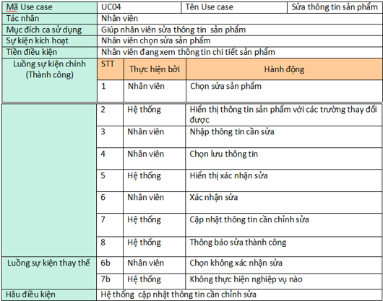
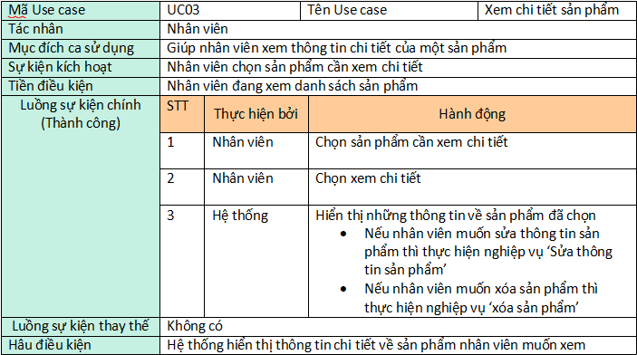
3.1.1 Nhóm use case của nhân viên
Đặc tả Use Case
UC03 “Xem chi tiết sản phẩm”
UC04 “Sửa thông tin sản phẩm”

Slide 19
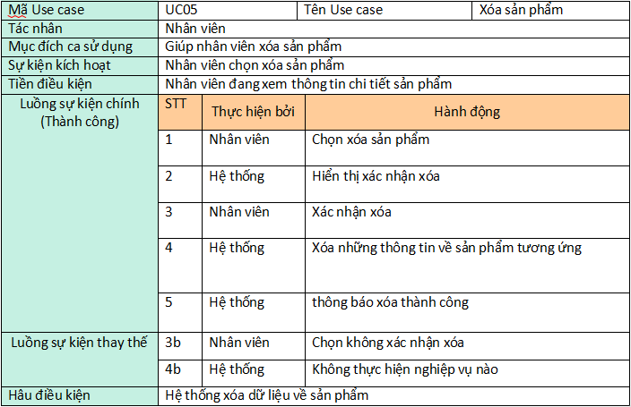
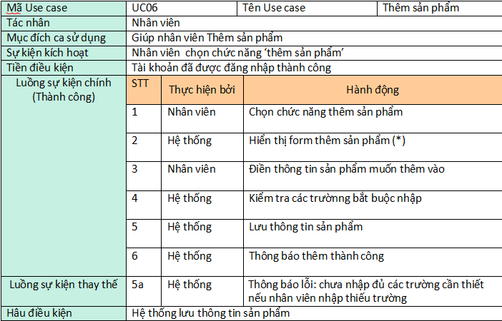
3.1.1 Nhóm use case của nhân viên
Đặc tả Use Case
UC05 “Xóa sản phẩm”
UC06 “Thêm sản phẩm”

Slide 20
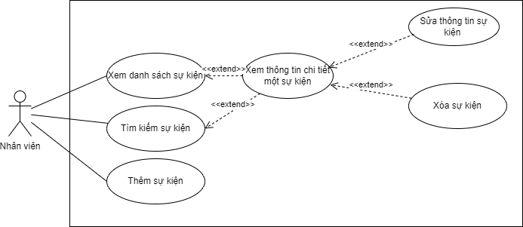
3.1.1 Nhóm use case của nhân viên
B// Phân rã usecase “Quản lý sự kiện”

Slide 21
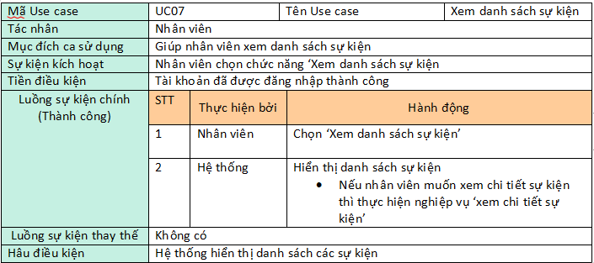
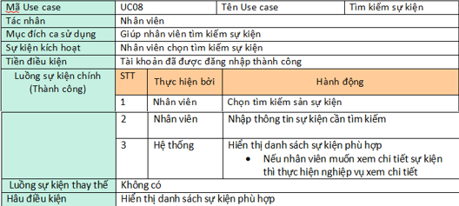
3.1.1 Nhóm use case của nhân viên
Đặc tả Use Case
UC07 “Xem danh sách sự kiện”
UC08 “Tìm kiếm sự kiện”

Slide 22
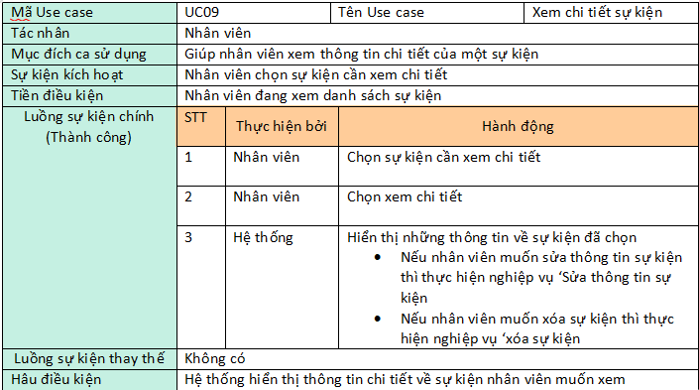
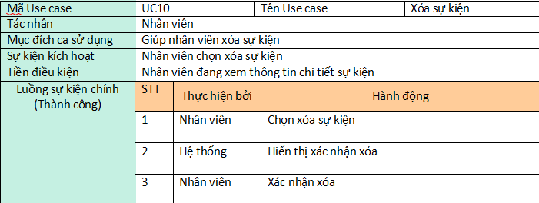
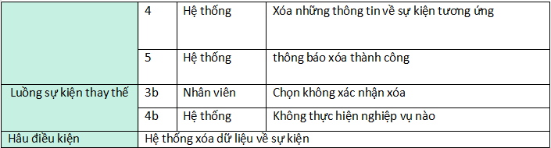
3.1.1 Nhóm use case của nhân viên
Đặc tả Use Case
UC09 “Xem chi tiết sự kiện”
UC10 “Xóa sự kiện”

Slide 23
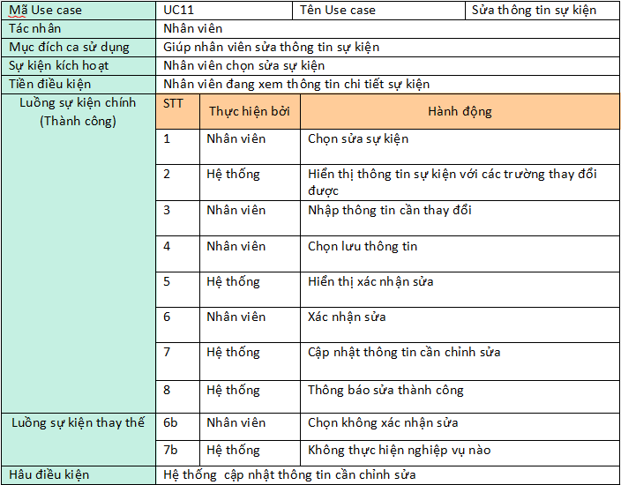
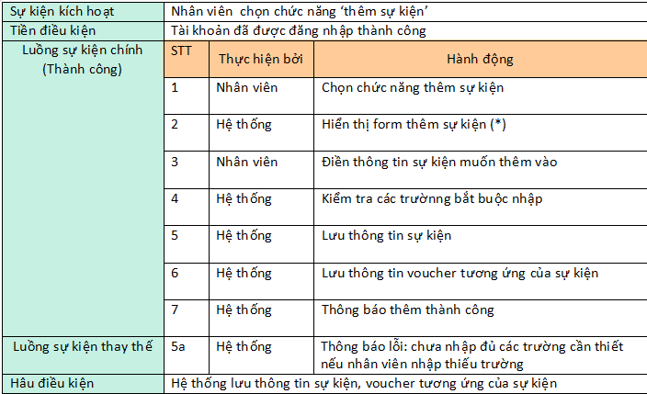
3.1.1 Nhóm use case của nhân viên
Đặc tả Use Case
UC11 “Sửa thông tin sự kiện”
UC12 “Thêm sự kiện”

Slide 24
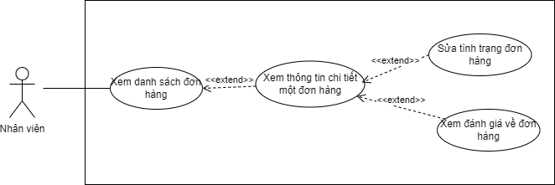
3.1.1 Nhóm use case của nhân viên
C// Phân rã usecase “Quản lý đơn hàng”

Slide 25
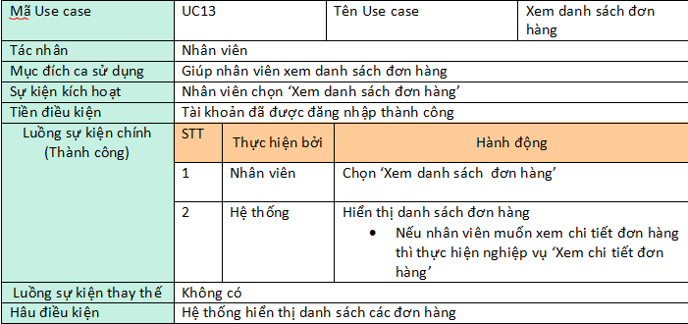
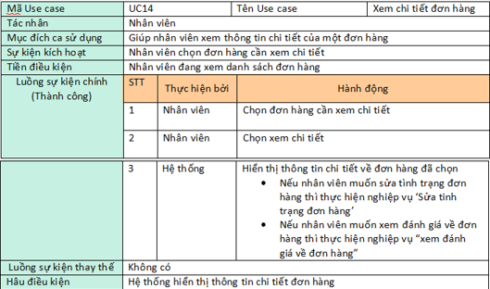
3.1.1 Nhóm use case của nhân viên
Đặc tả Use Case
UC13 “Xem danh sách đơn hàng”
UC14 “Xem thông tin chi tiết một đơn hàng”

Slide 26
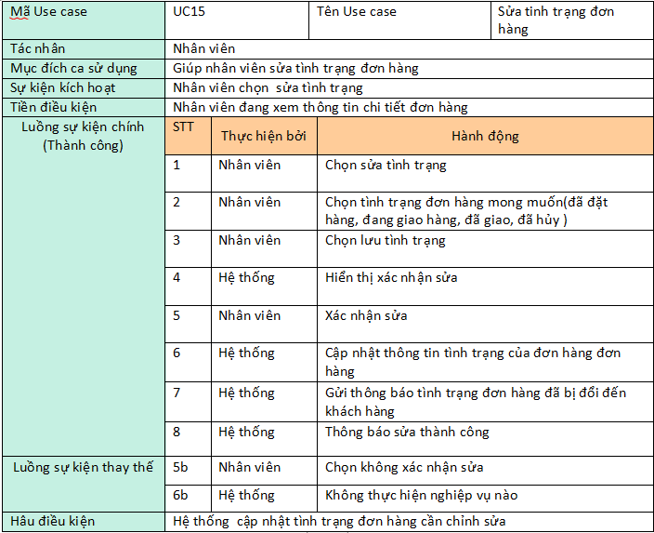
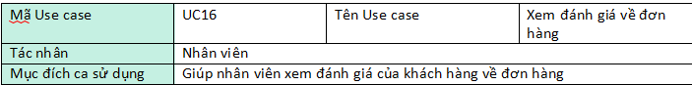
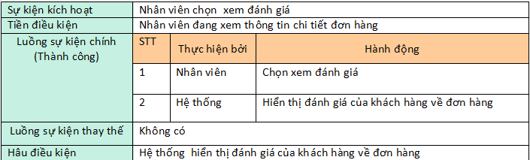
3.1.1 Nhóm use case của nhân viên
Đặc tả Use Case
UC15 “Sửa tình trạng đơn hàng”
UC16 “Xem đánh giá về đơn hàng”

Slide 27
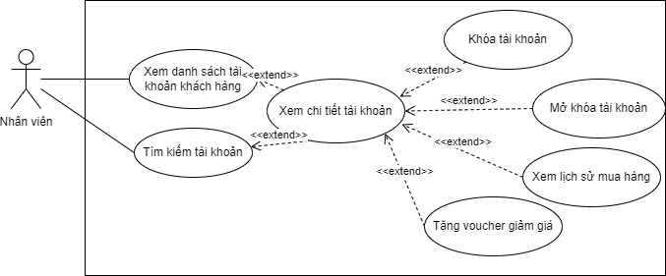
3.1.1 Nhóm use case của nhân viên
D// Phân rã usecase “Quản lý tài khoản khách hàng”

Slide 28
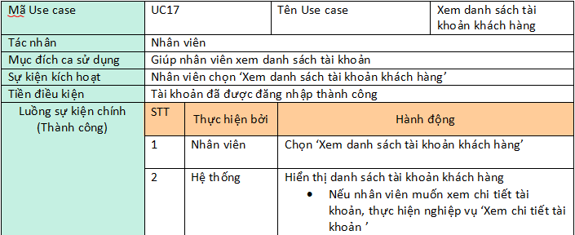
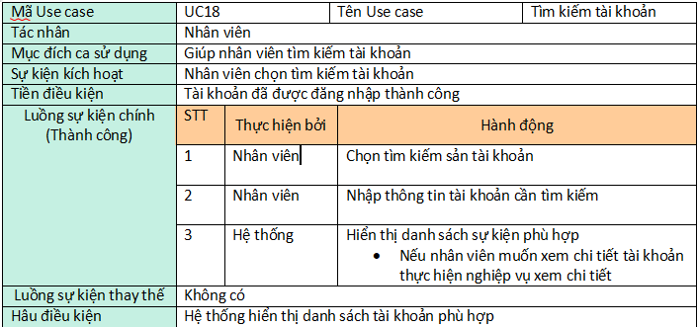
3.1.1 Nhóm use case của nhân viên
Đặc tả Use Case
UC17 “Xem danh sách tài khoản khách hàng”
UC18 “Tìm kiếm tài khoản”

Slide 29
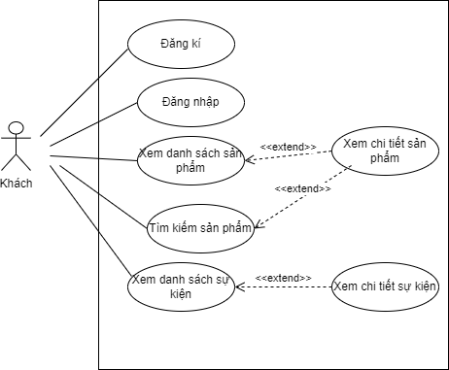
3.1.2 Nhóm Use Case của “Khách hàng”
Sơ đồ use case danh cho tác nhân “khách”

Slide 30
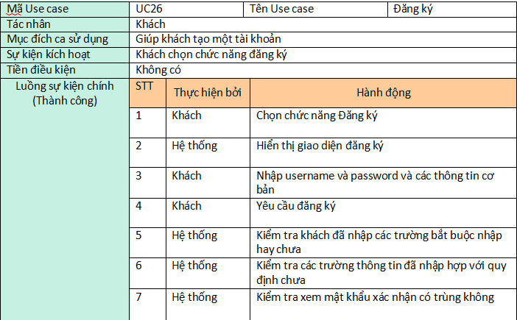
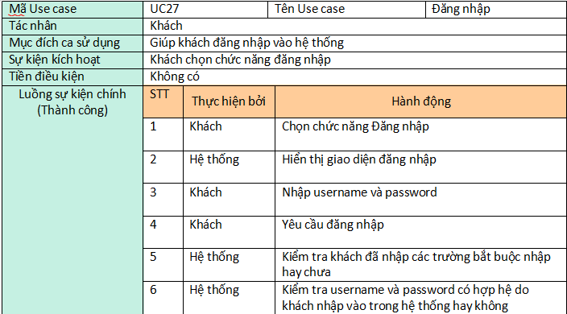
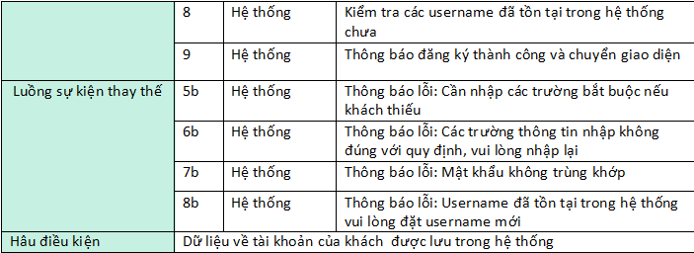
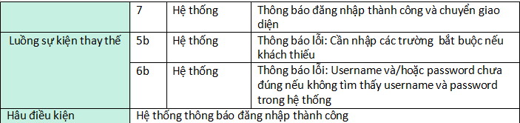
3.1.2 Nhóm use case của khách hàng
Đặc tả Use Case
UC26 “Đăng kí”
UC27 “Đăng nhập”

Slide 31
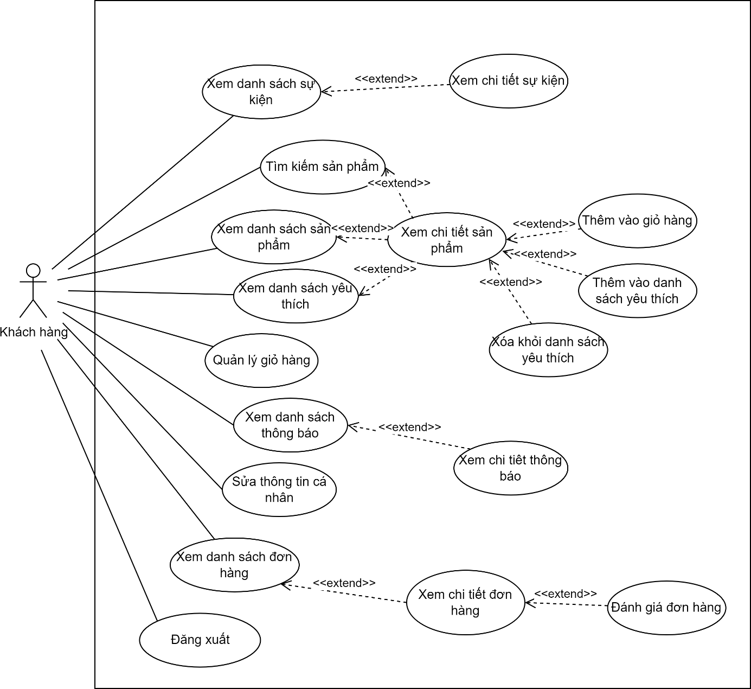
3.1.2 Nhóm Use Case của “Khách hàng”
Sơ đồ use case danh cho tác nhân “khách hàng”

Slide 32
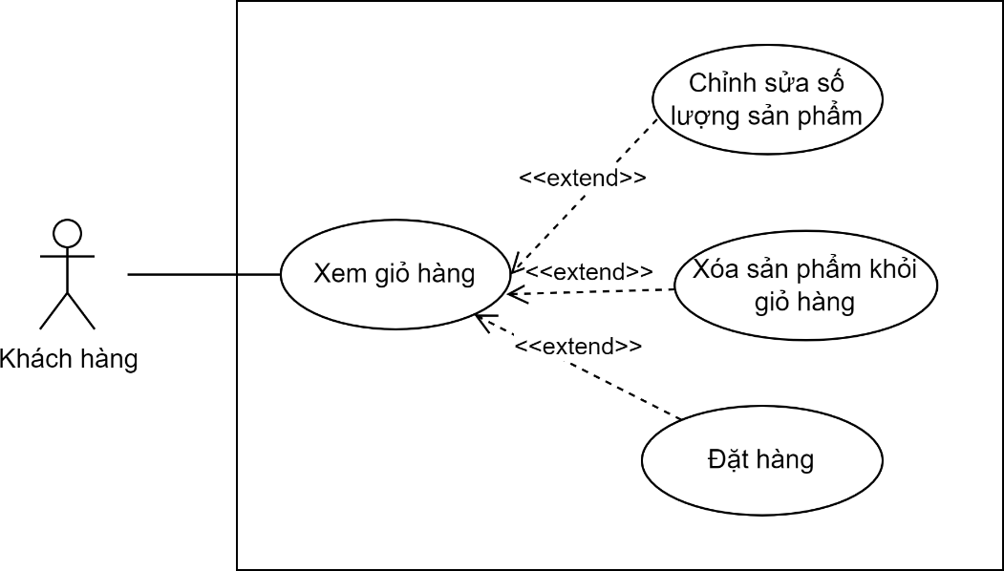
3.1.2 Nhóm Use Case của “Khách hàng”
Phân rã Use Case “Quản lý giỏ hàng”

Slide 33
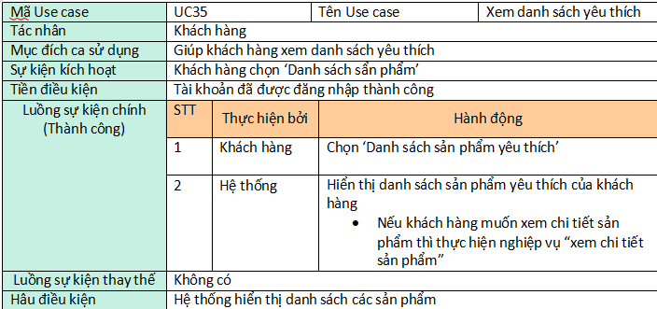
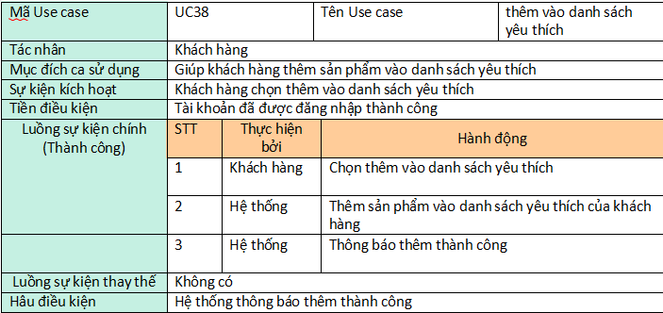
3.1.2 Nhóm use case của Khách hàng
Đặc tả Use Case
UC35 “Xem danh sách yêu thích”
UC38 “Thêm vào danh sách yêu thích”

Slide 34
3.2.Phân tích yêu cầu phi chức năng
•Yêu cầu bảo mật thông tin người dùng
+ Lưu thông tin dưới dạng đã băm
•Yêu cầu nền tảng và trình duyệt
+ Hỗ trợ các trình duyệt: Google Chrome, Cốc cốc, Microsoft Edge.
•Yêu cầu giao diện
+ Giao diện wed có khả năng thích ứng với chiều ngang màn hình thiết bị
+ Ngôn ngữ sử dụng trong hệ thống là tiếng Việt
+ Giao diện wed nhất quán trên các trình duyệt khác nhau
+ Định dạng ngày trong hệ thống : dd/mm/yyyy

Slide 35
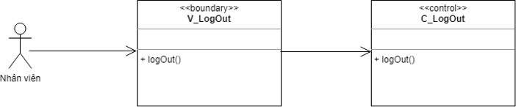
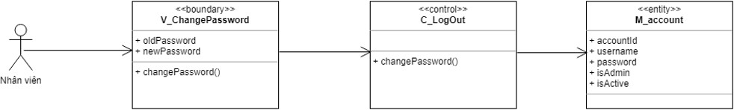
3.3 Mô hình hóa cấu trúc hệ thống
Nhóm ca sử dụng của “Nhân viên”
Ca sử dụng “đăng xuất”
Ca sử dụng “đổi mật khẩu”

Slide 36
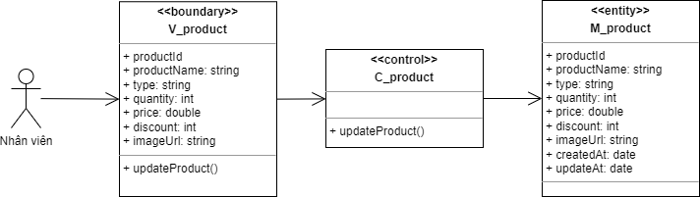
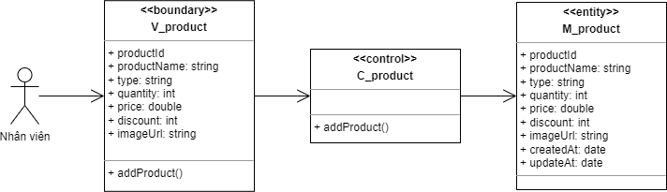
3.3 Mô hình hóa cấu trúc hệ thống
Nhóm ca sử dụng quản lý sản phẩm
Ca sử dụng “Sửa thông tin sản phẩm”
Ca sử dụng “Thêm sản phẩm”

Slide 37
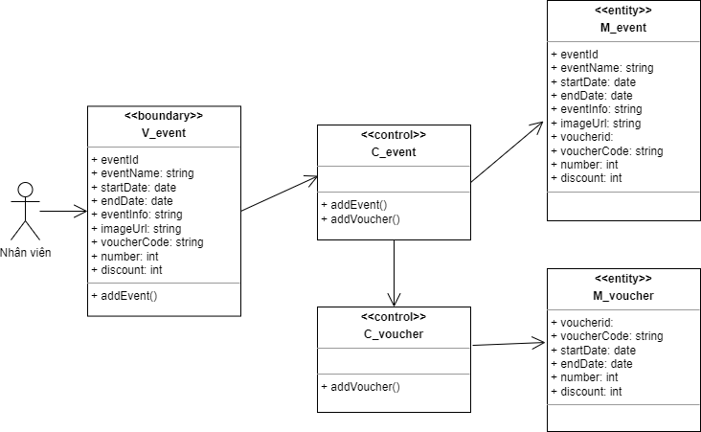
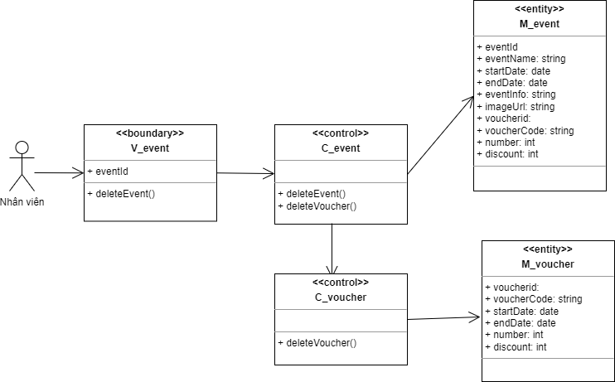
3.3 Mô hình hóa cấu trúc hệ thống
Nhóm ca sử dụng “Quản lý sự kiện”
Ca sử dụng “Thêm sự kiện”
Ca sử dụng “Xóa sự kiện”

Slide 38
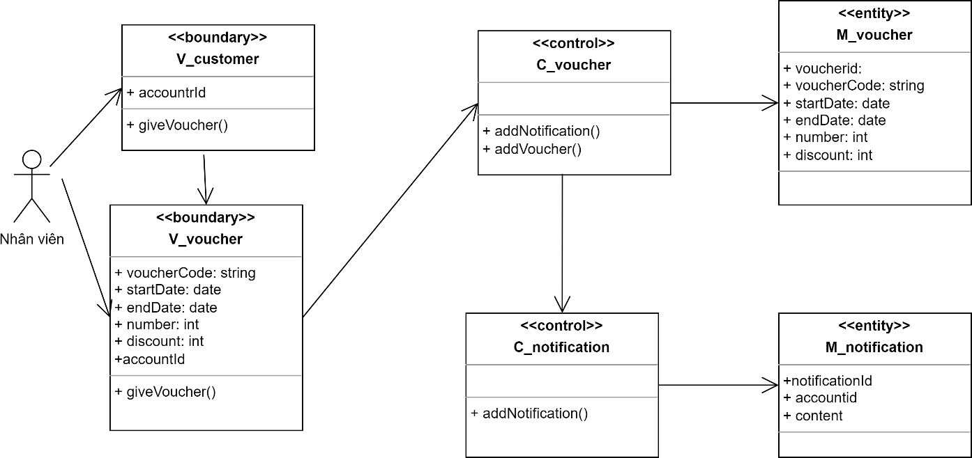
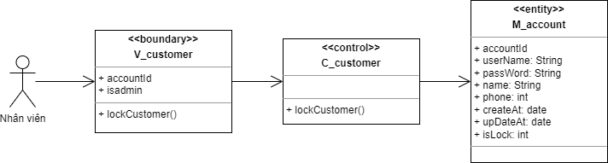
3.3 Mô hình hóa cấu trúc hệ thống
Nhóm ca sử dụng “Quản lý tài khoản khách hàng”
Ca sử dụng “Khóa tài khoản”
Ca sử dụng “Tặng vouchuer”

Slide 39
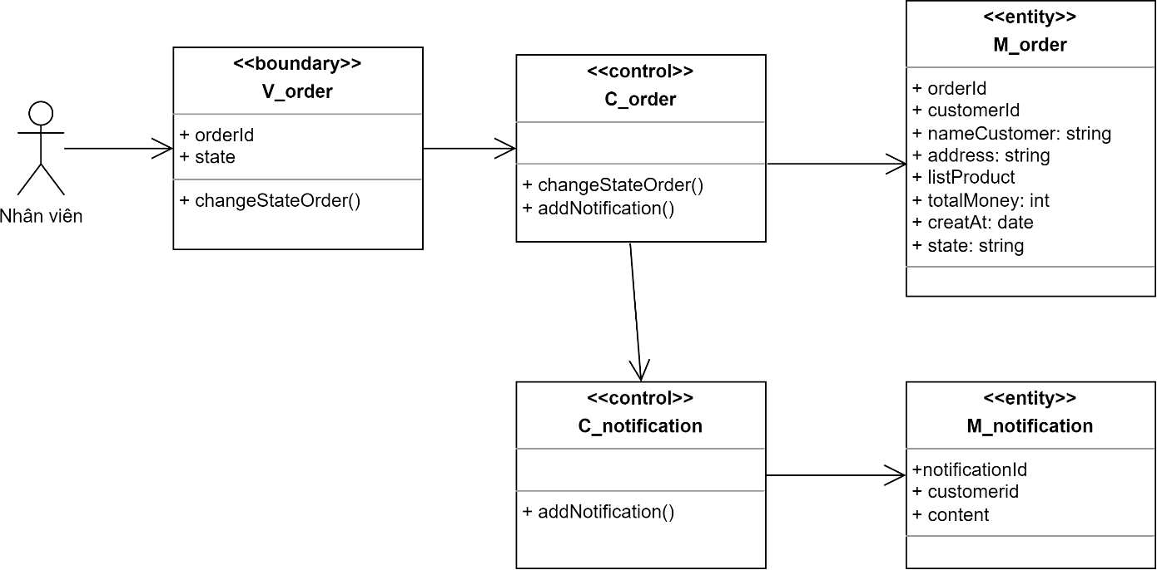
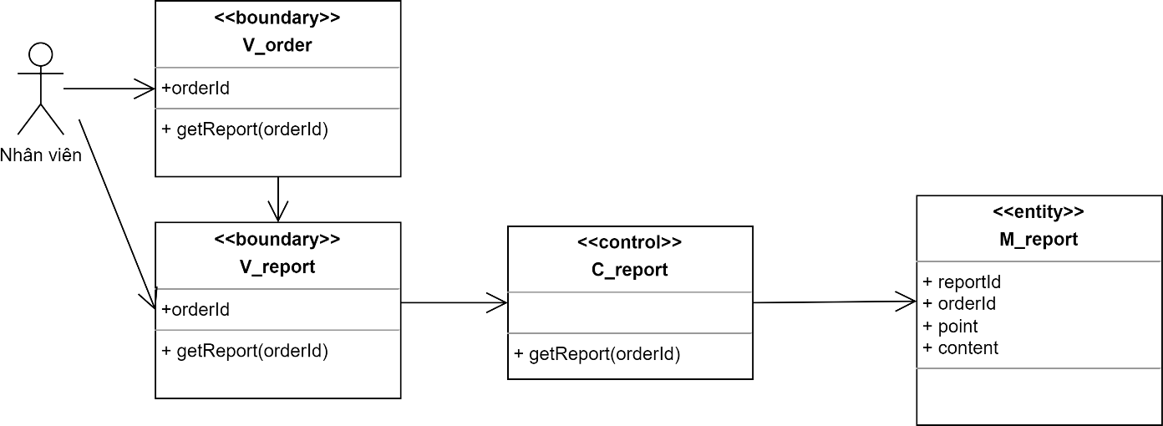
3.3 Mô hình hóa cấu trúc hệ thống
Nhóm ca sử dụng “Quản lý đơn hàng”
Ca sử dụng “Sửa tình trạng đơn hàng”
Ca sử dụng “Xem đánh giá về đơn hàng”

Slide 40
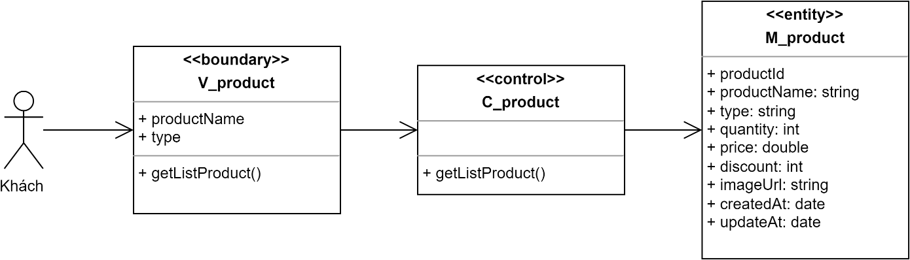
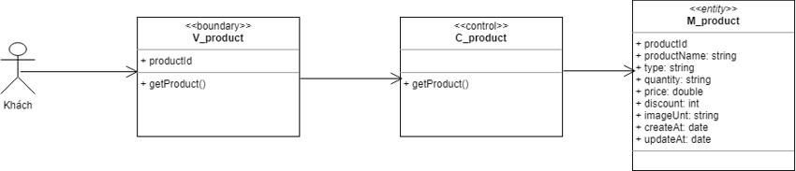
3.3 Mô hình hóa cấu trúc hệ thống
Nhóm ca sử dụng của “Khách”
Ca sử dụng “Xem chi tiết sản phẩm”
Ca sử dụng “Tìm kiếm sản phẩm”

Slide 41


3.3 Mô hình hóa cấu trúc hệ thống
Nhóm ca sử dụng của khách hàng
Ca sử dụng Thêm vào danh sách yêu thích
Ca sử dụng Xem danh sách yêu thích

Slide 42


3.4 Mô hình hóa sự tương tác
Nhóm ca sử dụng của “Nhân viên”
Ca sử dụng “đăng xuất”
Ca sử dụng “đổi mật khẩu”

Slide 43


3.4 Mô hình hóa sự tương tác
Nhóm ca sử dụng quản lý sản phẩm
Ca sử dụng “Sửa thông tin sản phẩm”
Ca sử dụng “Thêm sản phẩm”

Slide 44


3.4 Mô hình hóa sự tương tác
Nhóm ca sử dụng “Quản lý sự kiện”
Ca sử dụng “Thêm sự kiện”
Ca sử dụng “Xóa sự kiện”

Slide 45


3.4 Mô hình hóa sự tương tác
Nhóm ca sử dụng “Quản lý tài khoản khách hàng”
Ca sử dụng “Khóa tài khoản”
Ca sử dụng “Tặng vouchuer”

Slide 46


3.4 Mô hình hóa sự tương tác
Nhóm ca sử dụng “Quản lý đơn hàng”
Ca sử dụng “Sửa tình trạng đơn hàng”
Ca sử dụng “Xem đánh giá về đơn hàng”

Slide 47


3.4 Mô hình hóa sự tương tác
Nhóm ca sử dụng của “Khách”
Ca sử dụng “Xem chi tiết sản phẩm”
Ca sử dụng “Tìm kiếm sản phẩm”

Slide 48


3.4 Mô hình hóa sự tương tác
Nhóm ca sử dụng của khách hàng
Ca sử dụng Thêm vào danh sách yêu thích
Ca sử dụng Xem danh sách yêu thích

Slide 49

3.5 Kiến trúc tổng thể hệ thống
Kiến trúc phân tầng của hệ thống được thể hiện trong hình vẽ sau đây

Slide 50

3.6 Thiết kế chi tiết lớp
Sơ đồ gói

Slide 51

3.6.Thiết kế chi tiết lớp
Sơ đồ tổng quan gói model
Gói model chứa các lớp thực thể quản lý các dữ liệu cần thiết cho hoạt động của hệ thống

Slide 52

3.6.Thiết kế chi tiết lớp
Sơ đồ tổng quan gói Control
Gói Control bao gồm các lớp điề khiển quản lý các luồng xử lý nghiệp vụ

Slide 53

3.6.Thiết kế chi tiết lớp
Sơ đồ tổng quan của gói View
Gói View bao gồm các lớp quản lý các thành phần giao diện tương tác giữa người dùng và hệ thống

Slide 54

3.6. Thiết kế cơ sở dữ liệu
Sơ đồ quan hệ bảng dữ liệu

Slide 55
3.6 Thiết kế cơ sở dữ liệu
Sơ đồ quan hệ bảng dữ liệu

Slide 56

3.6 Thiết kế cơ sở dữ liệu
Danh sách các bảng dữ liệu

Slide 57
4.Thiết kế

Slide 58

4.1 Thiết kế nguyên mẫu giao diện
Chức năng đăng nhập

Slide 59

4.1 Thiết kế nguyên mẫu giao diện
Chức năng đăng kí

Slide 60

4.1 Thiết kế nguyên mẫu giao diện
Chức năng xem danh sách sản phẩm của khách và khách hàng

Slide 61

4.1 Thiết kế nguyên mẫu giao diện
Chức năng xem chi tiết sản phẩm của khách và khách hàng

Slide 62

4.1 Thiết kế nguyên mẫu giao diện
Chức năng xem chi tiết sự kiện của khách và khách hàng

Slide 63

4.1 Thiết kế nguyên mẫu giao diện
Chức năng xem danh sách yêu thích

Slide 64

4.1 Thiết kế nguyên mẫu giao diện
Chức năng xem giỏ hàng

Slide 65
5. Thực hiện và triển khai

Slide 66



5.Thực hiện và triển khai
Ngôn ngữ lập trình: JavaScript
Framework và công nghệ
Frontend:ReactJS,Material UI:
Backend: Nodejs,ExpressJS:
Cơ sở dữ liệu: MySQL
Môi trường phát triển tích hợp:Hệ thống sử dụng Visual studio code IDE
Công cụ quản lý dự án và phiên bản :Hệ thống quản lý phiên bản Git

Slide 67
THANK YOU !

